Slide 1
Spanish 2
Ch. 2 (12) Vocabulario

Slide 2
El cine
Movie Theatre

Slide 3
La Música
Music

Slide 4
El/La autor/a
Author

Slide 5
La novela
Novel

Slide 6
La ficción
Fiction

Slide 7
Parar
To stop

Slide 8
La película
Movie

Slide 9
El teatro
Theatre

Slide 10
El actor
La actriz
Actor
Actress

Slide 11
El/La Director/a
Director

Slide 12
El espectáculo
Show

Slide 13
La taquilla
Ticket

Slide 14
La cola
Line

Slide 15
La fila
Row

Slide 16
La entrada
Entrance

Slide 17
La salida
Exit

Slide 18
El misterio
Mystery

Slide 19
La acción
Action

Slide 20
El horror
Horror

Slide 21
La comedía
Comedy

Slide 22
La romántica
Romance

Slide 23
La aventura
Adventure

Slide 24
La telenovela
Soap Opera

Slide 25
El asiento
Seat

Slide 26
El museo
Museum

Slide 27
El/La Artista
Artist

Slide 28
El/La Escultor/a
Sculptor

Slide 29
El cuadro
Painting

Slide 30
La estatua
Statue

Slide 31
La guitarra
Guitar

Slide 32
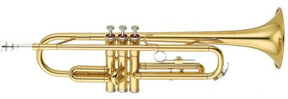
La trompeta
Trumpet

Slide 33
La canción
Song

Slide 34
El/La músico
Musician

Slide 35
La flauta
Flute

Slide 36
El concierto
Concert

Slide 37
Asistir a
To attend

Slide 38
Aplaudir
To applaud

Slide 39
Dar una película
To show a movie

Slide 40
Me gusta/Me gustan
I like

Slide 41
Dejar
To leave (behind)

